Slide 1



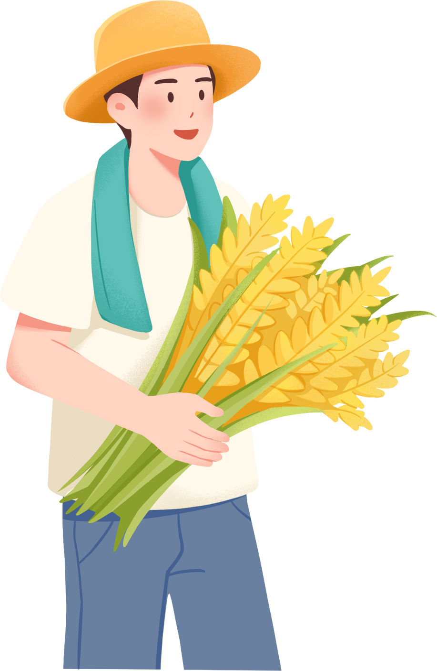



농업에 적합한 지역인지 AI를 이용하여 질의응답 생성 봇
D.ESTROY
경희대학교
소프트웨어융합학과 한주상

Slide 2



왜 이 주제를 선택하였는가?
농업 최적 위치 선정
농업 최적 위치 선정
디지털 스마트팜
IT
..등등
첨단 기술의 발달

Slide 3


문제에 대한 아이디어
위도, 경도 측정
챗봇에 의한 질의 응답
지금의 위치 값에 대해서 위도, 경도로 데이터 추출
지금 내가 속해 있는 위치에 따라서 질의 응답
챗봇으로부터 지금 내 위치가 농업에 적합한지 답변한다.
Google Map API 연동하여 자신의 위치를 추출

Slide 4

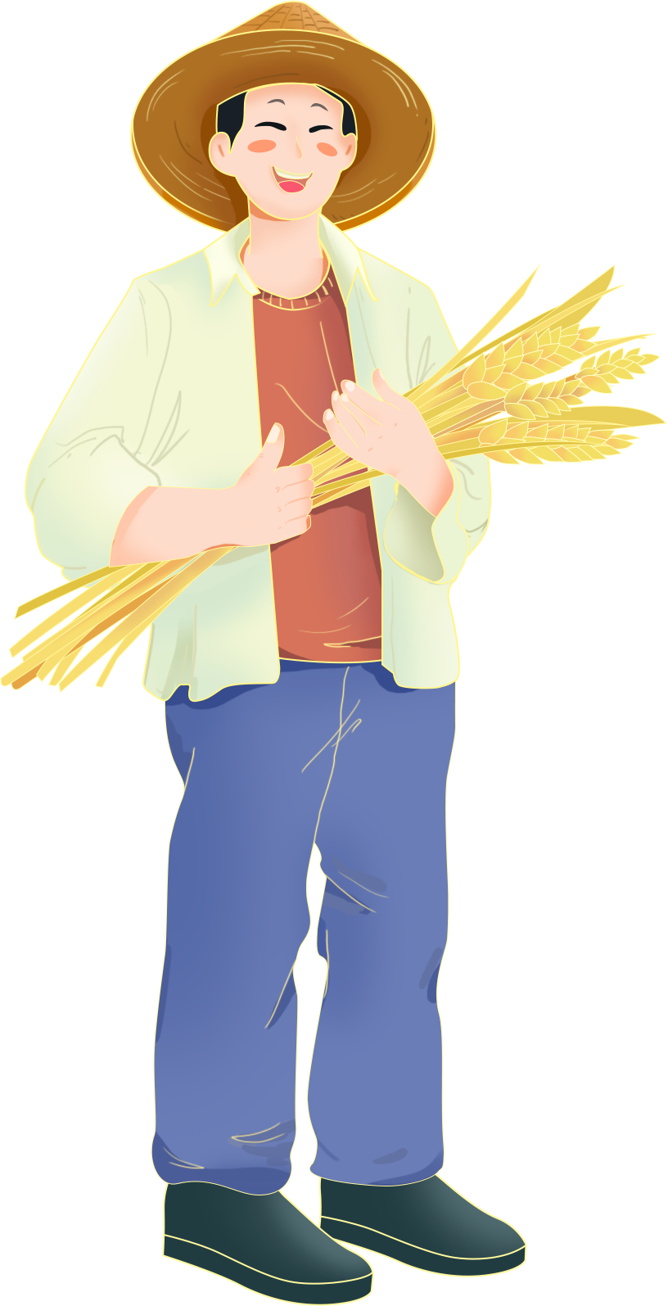
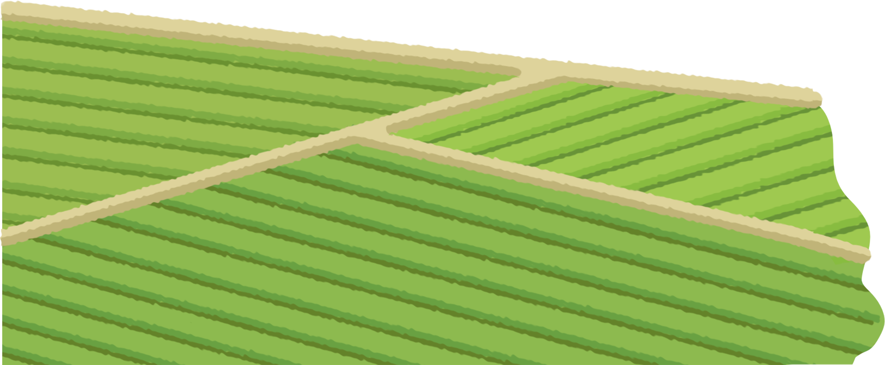

수행 과정
자신의 위치 장소를 google map에 연동하여 위도와 경도를 추출
A
Google map을 이용하여 자신의 위치에 대한 위도와 경도를 추출한다.
B
위도와 경도를 이용하여 이렇게 질의를 응답한다: “지금 내 위치가 위도: {위도}, 경도: {경도}
C

Slide 5


Demo

Slide 6

Q & A
Open floor for questions and discussion

